Slide 1
Створення Мокапу згідно з User Story
Колесник А, ПІ-13-1(2)

Slide 2
Мета та завдання
Як студент я хочу задавати колір пари впродовж семестру щоб позначити рівень її важливості
Для даної user story необхідно скласти мокап для графічного відображення функціональності на ПК, телефоні та планшеті.

Slide 3
Детальний опис User Story
Для системи відображення розкладу повинна бути реалізована можливість позначати окремі пари різними кольорами для позначення їх важливості або покращення читабельності розкладу. Оскільки дана функціональність є допоміжною, її реалізація повинна бути ненав’язливою і максимально лаконічною.

Slide 4
Опис навігаційної складової
Для того, щоб потрапити на даний фрейм, користувачу необхідно увімкнути додаток та обрати свою групу. Після цього користувач буде автоматично переправлений на сторінку з розкладом, з якої вже можна буде отримати доступ до функціоналу, описаного в даній user story.

Slide 5
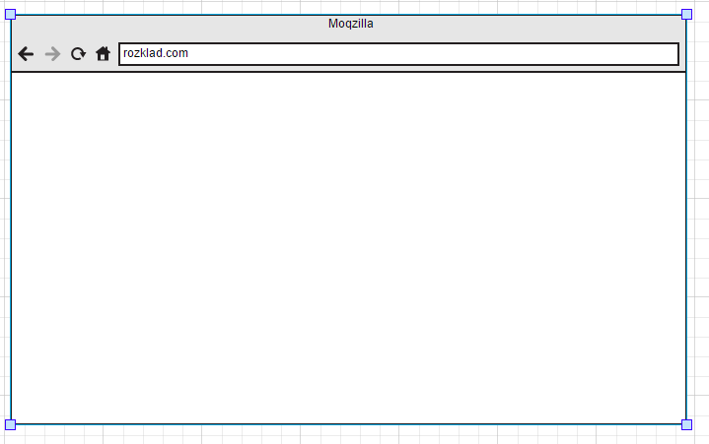
Початок роботи
Перш за все потрібно додати вікно браузеру, в якому можна буде надалі відображати елементи GUI розроблюваної системи

Slide 6
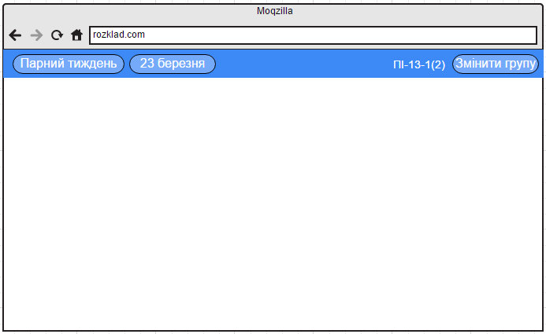
Створення Layout-у програмного додатку
Додаємо навігаційну панель, та приліплюємо до неї кнопки, які дозволять зв’язати цю сторінку з сусідніми або реалізувати необхідний функціонал.
Серед них:
Кнопка-індикатор парності тижня: відображає, парним, чи непарним є поточний тиждень та при натисканні перемикає його.
Кнопка для виклику календаря: дозволяє відкрити календар та обрати будь-яку дату для відображення розкладу
Індикатор поточної групи користувача
Кнопка зміни групи (виходу)

Slide 7
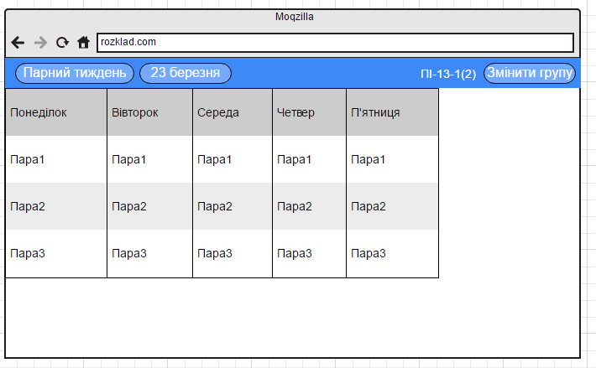
Додавання таблиці розкладу
Додаємо елемент Grid, налаштовуємо його та додаємо демонстраційні дані
Для таблиці створюємо 5 колонок для кожного робочого дня тижня і для демонстрації для кожного дня створюємо по 3 пари

Slide 8
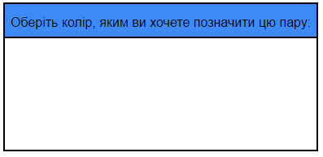
Додавання діалогового вікна для вибору кольору пари
При натисканні користувачем на якусь із пар в розкладі, програма відкриватиме діалогове вікно, в якому пропонуватиме обрати колір, яким ця пара відображатиметься в розкладі

Slide 9
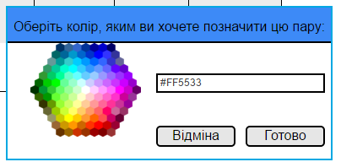
Облаштування вікна вибору кольору
Для цього додаємо такі елементи:
Шестикутний color-picker
Тесктове поле, яке дозволить користувачу задати колір шістнадцятковим кодом
Кнопку підтвердження із текстом «готово»
Кнопку відміни

Slide 10
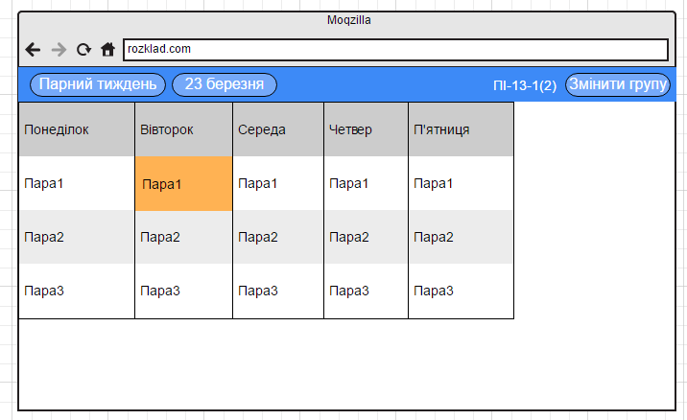
Фіналізуємо
Вказуємо новий колір для однієї з пар, щоб відобразити нововведений функціонал

Slide 11
Готово!
Надалі перша пара в вівторок відображатиметься кольором, який обрав користувач

Slide 12
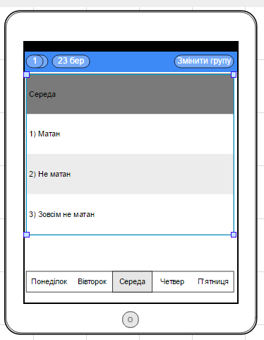
Перенесення інтерфейсу на мобільні платформи
Переносимо раніше створений інтерфейс на планшетний ПК, враховуючи специфіку платформи, зміну діагоналі екрану та методу введення
Для планшету ми додаємо новий елемент інтерфейсу, список з вибором дня тижня і прикріплюємо його до низу форми. Поточний день виділятиметься темнішим колором, ніж інші

Slide 13
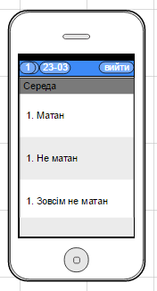
Перенесення інтерфейсу на мобільні платформи
Аналогічно робимо для мобільного телефону

Slide 14
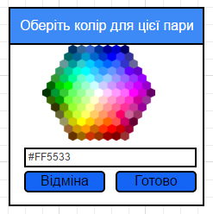
Переносимо вікно вибору кольору на мобільні платформи
Змінюємо компонування діалогового вікна вибору кольору пари таким чином, щоб ним було зручно користуватися як на мобільних телефонах, так і на планшетах.

Slide 15
Висновок
Мною було створено мокап інтерфейсу системи для відображення розкладу для студентів для трьох платформ, ПК, мобільних телефонів та планшетів, на якому було відображено можливість користувачів задавати колів конкретній парі.

Slide 16
Кінець
Дякую за увагу

